Slide 1

МИНИСТЕРСТВО ОБРАЗОВАНИЯ РЕСПУБЛИКИ БЕЛАРУСЬ Учреждения образования «БЕЛОРУССКИЙ ГОСУДАРСТВЕННЫЙ ТЕХНОЛОГИЧЕСКИЙ УНИВЕРСИТЕТ» Факультет информационных технологий 1-98 01 03 Программное обеспечение информационной безопасности мобильных систем Кафедра «Информационные системы и технологии"
Тема дипломного проекта: Мобильное приложение «Фитнес-социальная сеть "Sport Club"»
Минск 2021
Дипломник: Першай Ян Борисович Руководитель: ст. преподаватель Блинова Евгения Александровна

Slide 2
Актуальность темы
Упрощение соблюдения дисциплины при ведении спортивного режима, предоставление возможности обмена спортивным опытом между пользователями.

Slide 3



Прототипы и аналоги
up4sport
Fitior
Instagram

Slide 4
Цель дипломного проекта:
Предоставить пользователям тематическую спортивную социальную сеть
Задачи дипломного проекта:
реализовать возможность авторизации и регистрации в системе, разделения доступного функционала в соответствии с ролью пользователя;
реализовать возможность редактирования профиля пользователя;
просмотр и создание публикаций тренера в зависимости от роли;
реализовать возможность создания публикаций с изображениями и текстом;
реализовать возможность поиска и подписки на пользователей;
реализовать возможность оценивания публикаций пользователя лайком и комментарием, сохранения публикаций.

Slide 5






Используемые технологии и средства разработки
При разработке были использованы такие технологии как: язык программирования C#, платформа .NET Core, технология доступа к базам данных Entity Framework Core, СУБД MS SQL Server, фреймворк Flutter, язык программирования Dart, облачный сервис Azure.

Slide 6
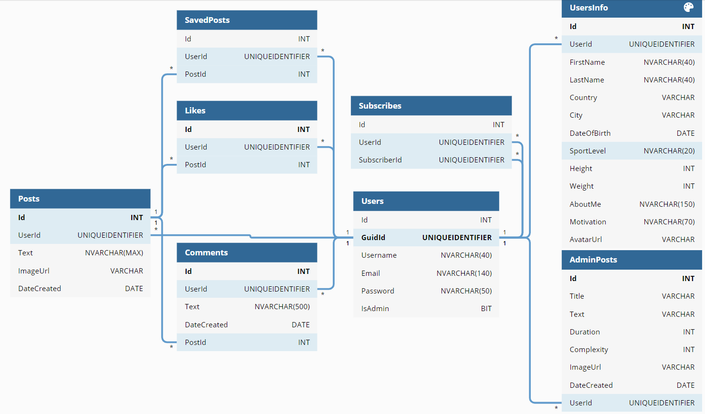
Схема базы данных

Slide 7
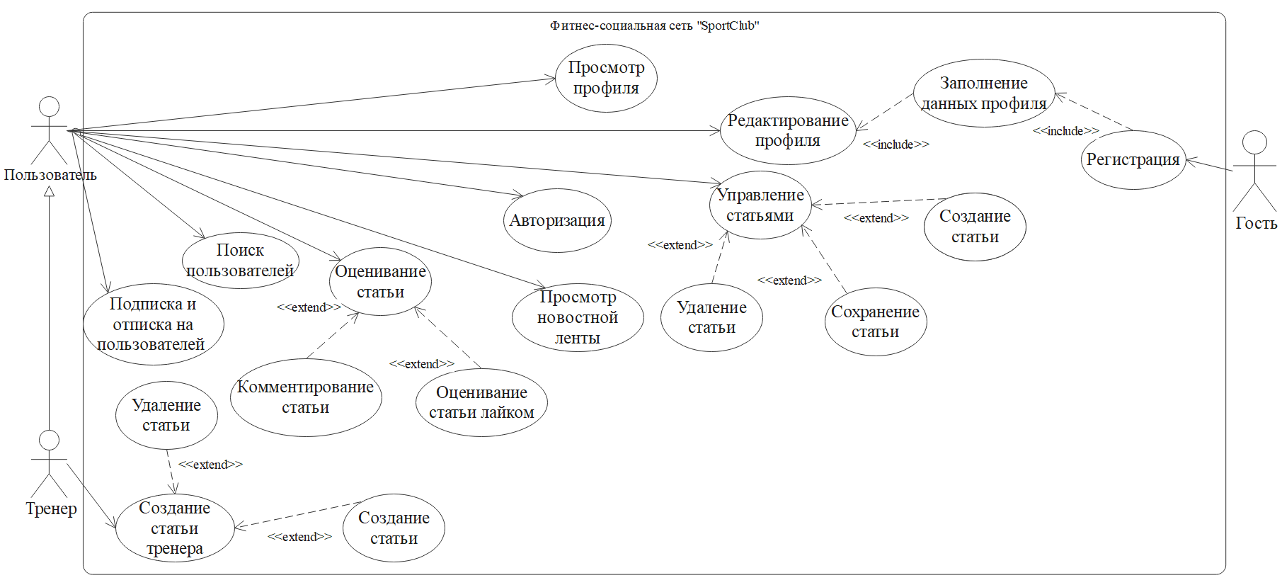
Диаграмма вариантов использования

Slide 8
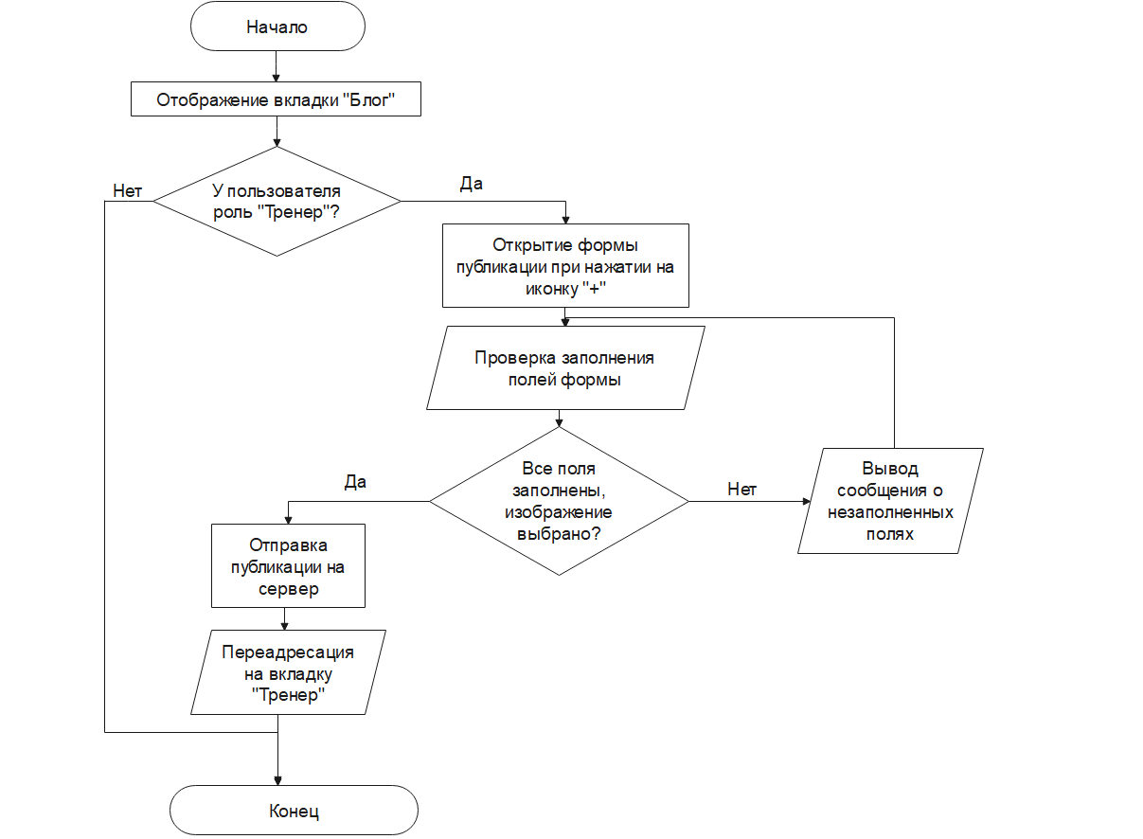
Блок-схема создания публикации тренера

Slide 9
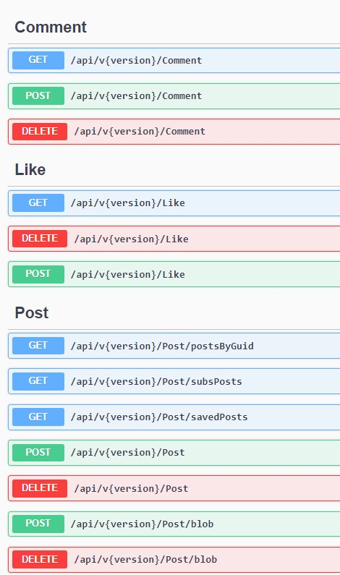
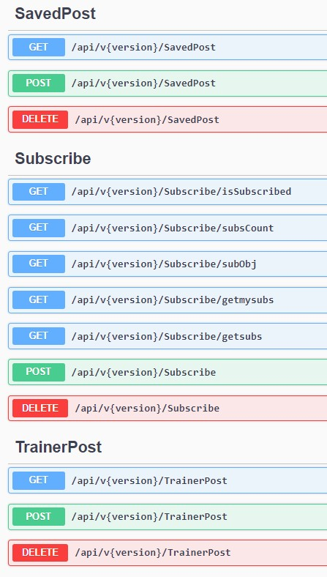
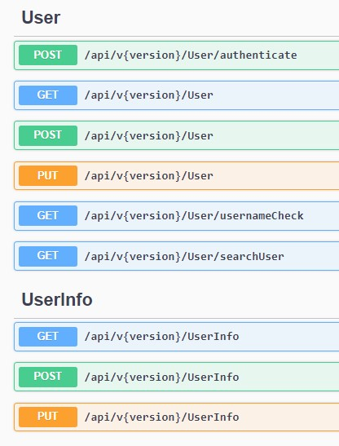
Swagger-схема API

Slide 10
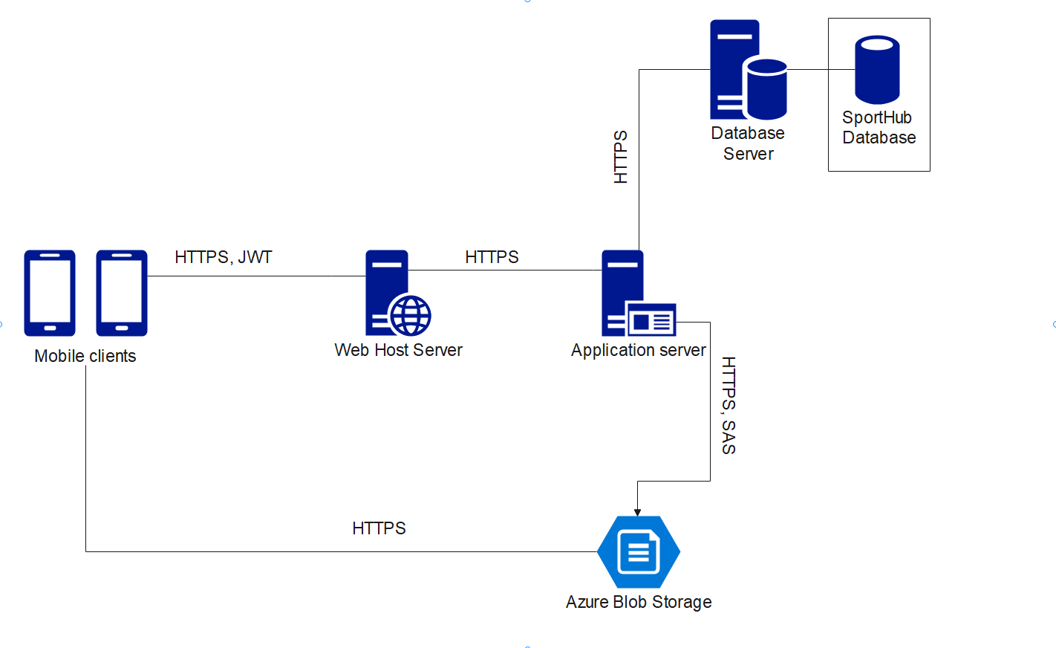
Архитектура программного средства

Slide 11
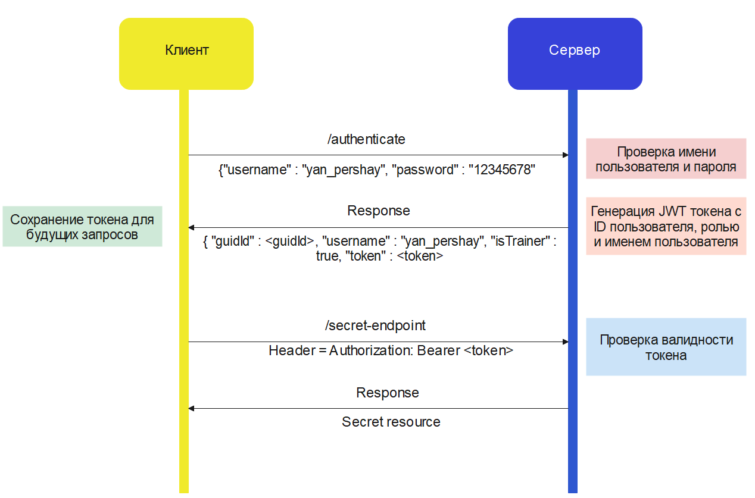
Схема работы JWT-токена

Slide 12
Анализ информационной безопасности приложения
Информационная безопасность программного средства включает в себя:
использование протокола HTTPS;
авторизация и аутентификация с помощью JWT-токена;
хеширование паролей пользователей в базе данных;
защита доступа к изображениям пользователей в Azure Storage;
распределение ролей между пользователями;
сокрытие пароля в тестовых полях;
смена пароля на новый только при вводе старого;
уникальность имени пользователя.

Slide 13
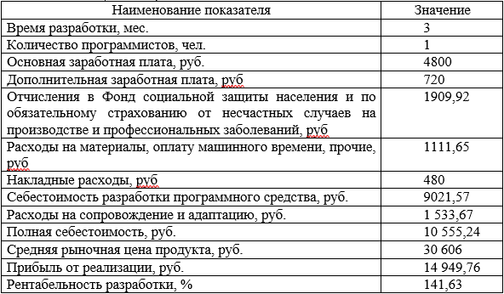
Экономическое обоснование проекта

Slide 15
Заключение
Итоги выполнения дипломного проекта :
поставленные цели и задачи выполнены;
разработано клиент-серверное мобильное приложение «Фитнес-социальная сеть “Sport Club”»;
рентабельность проекта в соответствии с технико-экономическим обоснованием в пределах нормы.

